Slide 1
الحركة الموجية
المحاضرة الثانيه

Slide 2
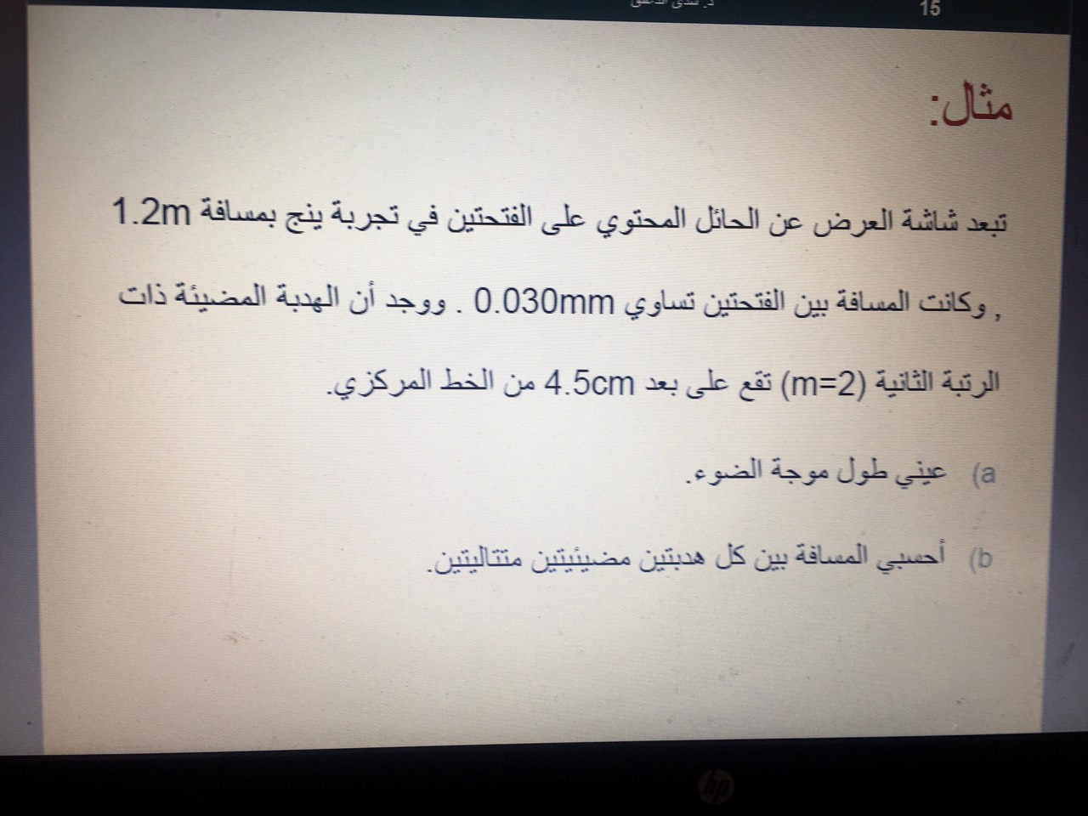

Slide 3
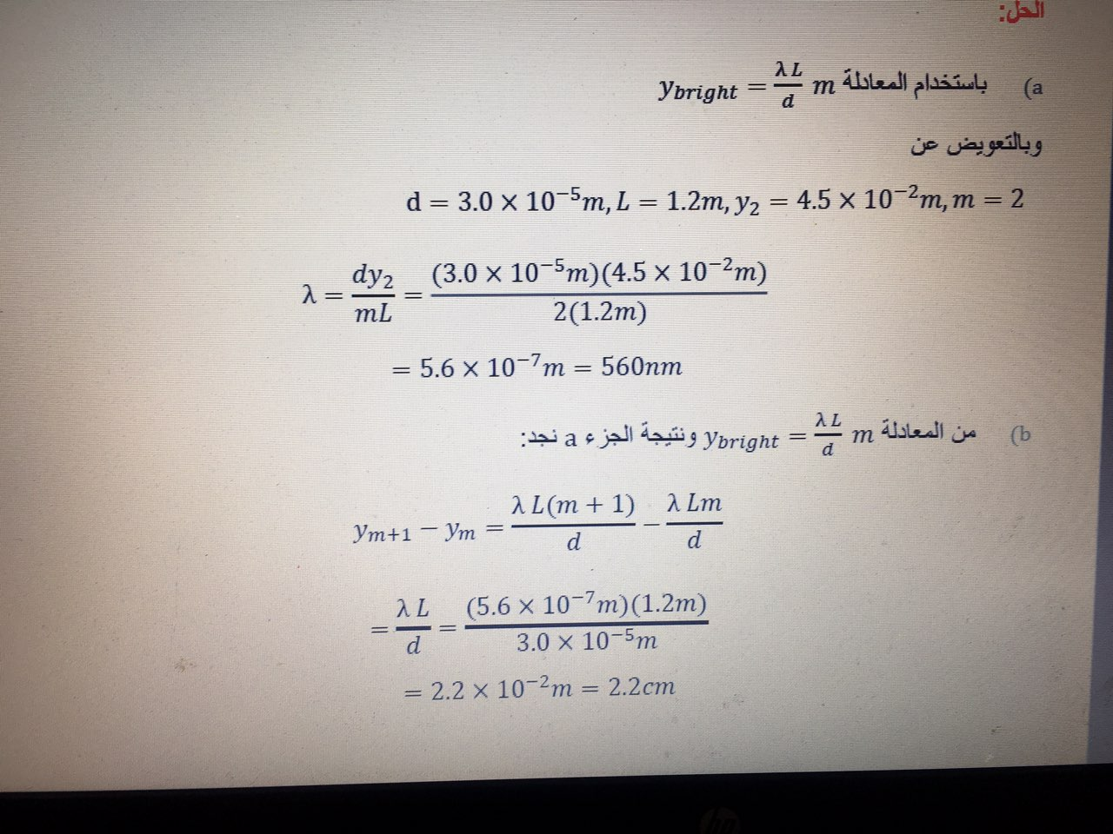

Slide 4
تعر يفٌات مهمة
تداخل الصوت:
هو تراكب موجت نٌ أو أكثر لهما نفس التردد والسعة واتجاه الانتشار, إما أن كٌون
تداخل بنّاء أي تقو ةٌ للشدة أو كٌون تداخل هدّاماً بمعنى أضعاف للشدة أو انعدامها
حيود الصوت:
هو تغ رٌ ف مسار الموجة أو انحنائها عند مرورها من فتحة ض قٌة بالنسبة لطولها
الموج أي عندما تكون أبعاد الفتحة مقاربة للطول الموج أو عند مرورها بحافة
حادة ف نفس الوسط

Slide 5
الأشعة السينية
اكتشافها وطبيعٌتها:
اكتشف العالم الألمان روتنجن بطر قٌ الصدفة أشعة جد دٌة ذات قدرة كب رٌة على
اختراق المواد أطلق عل هٌا اسم الأشعة الس نٌ ةٌ.
وهي عبارة عن موجات كهرومغناط سٌ ةٌ لها طول موج قص رٌ بحدود (1Ao) ولها
نفس الخصائص الف زٌ اٌئ ةٌ للموجات الكهرومغناط سٌ ةٌ كالموجات الضوئيةٌ.

Slide 6
انتاج الأشعة السينٌيةٌ
لقد تبينٌّ روتنجن أن الأشعة السينيةٌ تنتج عن تصادم الالكترونات السر عٌة وتفاعلها مع
المواد الصلبة ولذلك فإن الجهاز المستخدم لانتاجها حٌتوي على ما لٌ :ً
.1 مصدر الالكترونات.
.2 فرق جهد عال لز اٌدة سرعة الالكترونات وبالتال طاقتها الحرك ةٌ.
.3 جسم مادي تصطدم به الالكترونات و عٌرف بالهدف.
.4 تسمى أجهزة انتاج الأشعة الس نٌ ةٌ بأناب بٌ الأشعة الس نٌ ةٌ

Slide 7
خصائص الأشعة السينٌيةٌ
تصدر الأشعة السينيةٌ عندما تتفاعل الالكترونات السر عٌة مع المواد الصلبة.
.2 مٌكن أن تحدثهذه الأشعة تأ نٌاً ف الغازات أو فلورة ف كث رٌ من المواد الت تسقط عل هٌا )الفلورة: أي متصاص الأشعة بأطوال مع نٌة وانبعاث أشعة أخرى
بأطوال موج ةٌ أكبر من الممتصة(.
.3 تس رٌ بخطوط مستق مٌة وبسرعة مساو ةٌ لسرعة الضوء ولا تتأثر بالمجالات
الكهرب ةٌ أو المغناط سٌ ةٌ وهذا دٌل على أنها لا تحمل أي شحنة كهرب ةٌ.
.4 تمتص خلال المواد بدرجات متفاوتة وتعتمد على العدد الذري للمادة.
وقد تمكن روتنجن من خلال هذه الخاص ةٌ من الحصول على أول صورة للعظام

Slide 8
حيوٌد الأشعة السينيةٌ
عندما تسقط حزمة من الأشعة الس نٌ ةٌ ذات الطوال الموج الأحادي من على بلورة
فإنها تنعكس, وهذا الانعكاس حٌدث عند ق مٌ محددة لزاو ةٌ السقوط وهذه تعتمد على
الطول الموج الساقط والثوابت البلور ةٌ.
حٌدث التداخل البناء ب نٌ الشعاع نٌ المنعكس نٌ فقط عندما كٌون فرق المسار ب نٌ
شعاع نٌ مساو اًٌ لعدد صح حٌ مضروب ف الطول الموج و أٌخذ الص غٌة
2𝑑sin𝜃=𝑚 λ,𝑚=1,2,3,…
ح ثٌ أن:
d : ه المسافة ب نٌ المستو اٌت البلور ةٌ.
θ زاو ةٌ سقوط الأشعة وه الزاو ةٌ المحصورة ب نٌ الأشعة وسطح البلورة

Slide 9
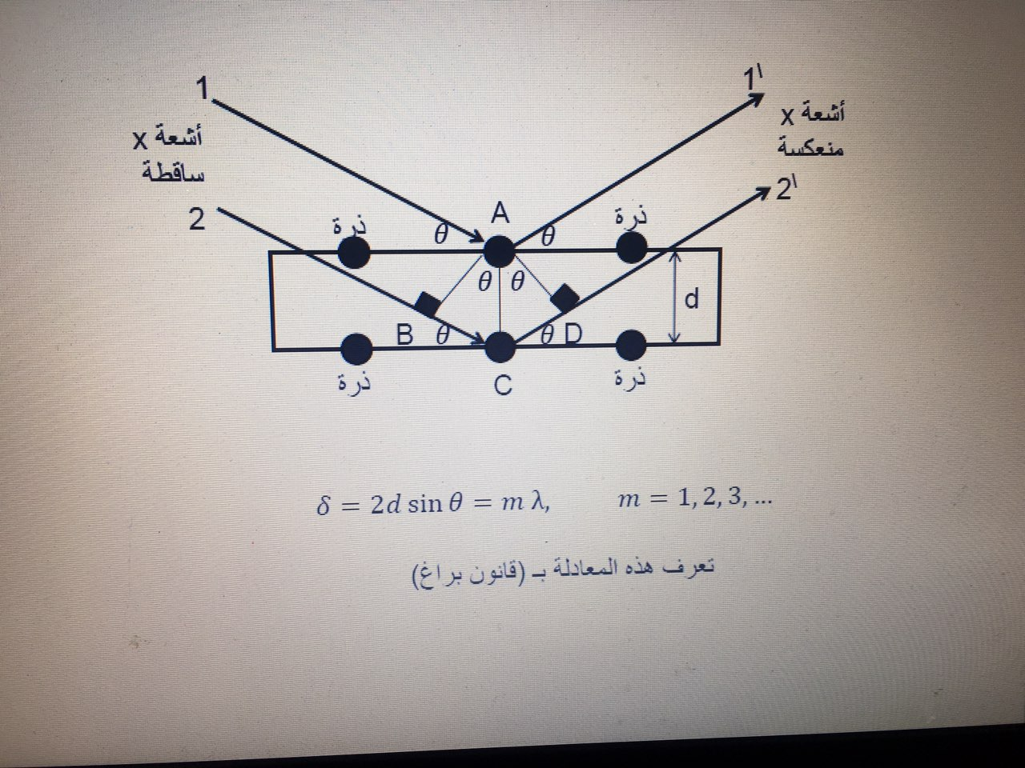

Slide 10
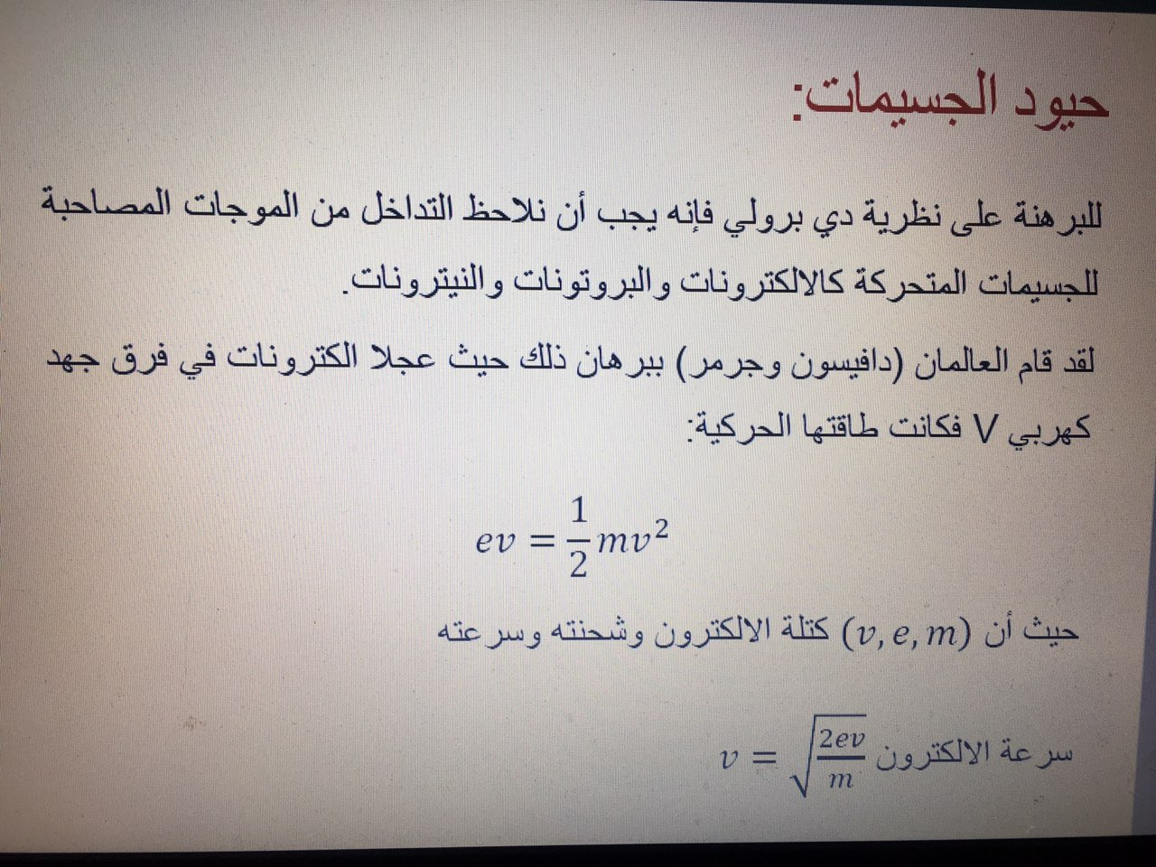

Slide 11
